Slide 1



Slide 2

Md. Alamgir Hossain
Assistant Teacher (Computer)
Rahimapur Fazil Madrasha.
Patnitola, Naogaon
Class VI-VII-VIII-IX-X
Subject : English 2nd paper
Introduction
Notes:
Introduction of the teacher & the class.

Slide 3
পাঠ পরিচিতি
বিষয়ঃ তথ্য ও যোগাযোগ প্রযুক্তি
অধ্যায়ঃ ০২
ডেটা কমিউনিকেশন মাধ্যম সমুহ
সময়ঃ ৪৫মিনিট
তারিখ – ১৮/১১/২০১৯ইং

Slide 4
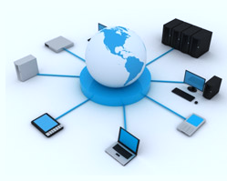
নিচের চিত্রটি লক্ষ্য কর

Slide 5
আজকের পাঠ
ডেটা কমিউনিকেশন

Slide 6
শিখনফল
এই পাঠ শেষে শিক্ষার্থীরা-
১। ডেটা কমিউনিকেশন কি?
২। ডেটা কমিউনিকেশন মাধ্যম কত প্রকার তাহা লিখ ।
৩। অপটিক্যাল ফাইবার ক্যাবল এর বৈশিষট্যগুলি লিখ ।

Slide 7
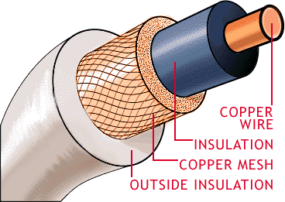
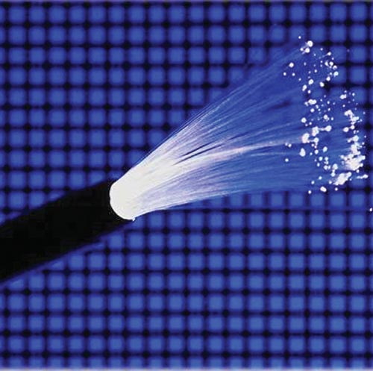
নিচের চিত্রগুলো দেখ

Slide 8
সময়ঃ ৩মিঃ
একক কাজ
ডাটা কমিউনিকেশন কি ?

Slide 9
সমাধান
এক কম্পিউটার থেকে অন্য কম্পিউটারে
ডেটা পরিবহনের জন্য যে মিডিয়ার
মধ্যে দিয়েই ডেটা প্রবাহিত হয়
তাকে ডেটা কমিউনিকেশন বলে ৷

Slide 10
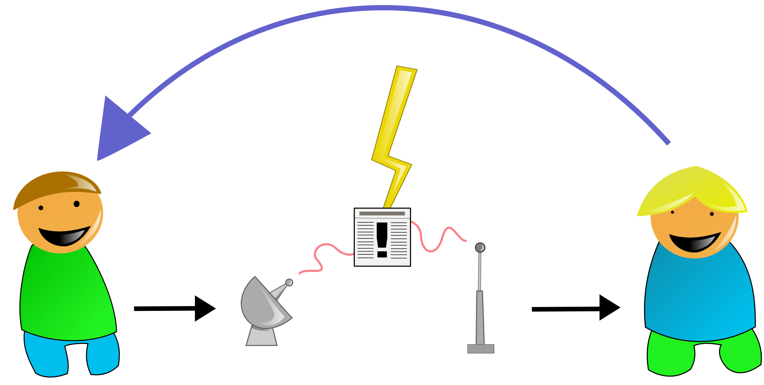

নিচের চিত্রগুলো লক্ষ্য কর

Slide 11
জোড়ায় কাজ
সময়ঃ ৫ মিঃ
ডেটা কমিউনিকেশন মাধ্যম
কত প্রকার তা খাতায় লিখ।

Slide 12
সমাধান
ডেটা কমিউনিকেশন মাধ্যম প্রধানত দুভাগে ভাগ করা যায়। যথা- তার যুক্ত ও তারবিহীন ডেটা কমিউনিকেশন মাধ্যম । তবে নিম্নলিখিত বহুল ব্যবহ্নত ক্যাবলগুলো হলো-
১। কো- এক্সিয়াল ক্যাবল
২। টুইস্টড পেয়ার ক্যাবল ও
৩। ফাইবার অপটিক ক্যাবল ।

Slide 13
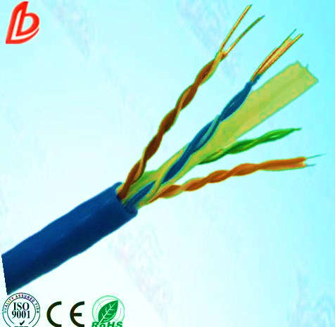
চিত্র গুলো দেখ

Slide 14
দলীয় কাজ
সময়ঃ ১০ মিঃ
অপটিক্যাল ফাইবার ক্যাবল এর বৈশিষ্ট্যগুলি লিখ ।

Slide 15
সমাধান
ফাইবার অপটিক ক্যাবল হলো কঁ।চ বা প্লাস্টিক দ্বারা তৈরী এক ধরনের ডাই-ইলেকট্রিক পদার্থ যা আগে নিবন্ধকরণ ও পরিবহনে সক্ষম। বৈশিষ্ট্যগুলি নিম্নরুপঃ
1. ডেটা আলোক বা লাইট সিগনাল আকারে ট্রান্সমিট করা হয়।
2. ডেটা ট্রান্সমিশন অনেক বেশী।
3. ডেটা ট্রান্সমিশন রেট ১০০ এমবিপিএস হতে ২ জিবিপিএস পর্যন্ত হতে পারে।
4. শক্তির অপচয় কম হয়।

Slide 16
বাড়ীর কাজঃ
কো-এক্সিয়াল ক্যাবল এর সুবিধা এবং
অসুবিধা -বিশ্লেষণ কর।

Slide 17

আল্লাহ হাফেজ

